Slide 1
汽车租赁系统 ppt
姓名：
学号：
专业：
指导教师：

Slide 2
摘 要
随着社会的发展，计算机的优势和普及使得汽车租赁系统的开发成为必需。汽车租赁系统主要是借助计算机，通过对汽车租赁信息等信息进行管理。减少管理员的工作，同时也方便广大用户对个人所需汽车租赁信息的及时查询以及管理。
汽车租赁系统的开发过程中，采用B / S架构，主要使用Java技术进行开发，结合最新流行的springboot框架。使用Mysql数据库和Eclipse开发环境。该汽车租赁系统包括用户和管理员。其主要功能包括管理员：首页、个人中心、用户管理、车辆品牌管理、车辆信息管理、车辆颜色管理、租赁订单列表管理、还车记录管理、管理员管理、我的收藏管理、系统管理，用户：首页、个人中心、车辆信息管理、租赁订单列表管理、还车记录管理，前台首页；首页、车辆信息、系统公告、个人中心、后台管理等功能。

Slide 3
研究背景
近年来，随着网络技术的不断发展，越来越多人喜欢在网络上查找各种自己所需信息。汽车租赁系统对用户和管理员都有很大帮助，汽车租赁系统通过和数据库管理系软件协作来实现用户与管理员之间的一个很好的操作平台，基于这一点，设计了一个汽车租赁系统。
经过对以上的情况进行分析，我们对用户的实际需求进行了详细的分析，指定出了相应的开发计划，为了方便用户在线进行查看汽车租赁系统各种信息进行操作，帮助管理员节省很多的管理时间以及可以减少工作量，使得管理工作更加快捷顺利的进行，因此开发设计了该系统。
随着计算机的不断发展，已经融入到我们生活工作的每一个领域中，给我们的生活工作带来了很多的便利，因此，希望可以通过该系统的开发也能使汽车租赁系统实现信息化管理，减轻人的负担，提高工作效率。

Slide 4
研究现状
与其他国家相比，我国的软件产业相对落后，在信息化建设方面起步也比较晚，但是随着我国经济的不断发展，以及网络技术的不断提高，我国也在不断的进行软件行业的摸索，也得到了一些成果，我国的软件产业得到了快速的发展，越来越多的软件系统出现在人们的视线中，也逐渐改变着人们生活工作的方式。但是，对于信息化的建设，与很多发达国家相比，由于信息化程度的落后以及经费的不足，我国的汽车租赁系统开发方面还是相对落后的，因此，要不断的努力探索，争取开发出一个实用的汽车租赁系统，来实现汽车租赁系统的信息化。因此本课题以汽车租赁为例，目的是开发一个实用的汽车租赁系统。

Slide 5
研究内容
通过对管理员和用户的需求分析，我们将该汽车租赁系统的功能逐步进行了添加，然后进行功能分析和检测，而且针对这两方面进行了深入研究探讨，该汽车租赁系统主要对开发背景、市场需求、数据库分析、功能模块以及开发技术进行了着重介绍和分析。最后对系统中的功能信息进行测试和分析。本次毕业实现的汽车租赁系统，不管是可行性分析、系统整体框架设计还是编码，都需要严格遵守软件开发的三个周期八个阶段，在该系统的开发过程中，要保证系统具有良好的时效性、易安装性以及稳定性。在代码编写时一定要按照要求进行，让代码编写看起来更美观，开发出一个便于用户的使用的汽车租赁系统是本次开发的主要目标。在系统完成之后，利用电脑来将系统进行安置。

Slide 6
Spring Boot框架
Spring Boot是Pivotal团队的一个新框架，旨在简化新Spring应用程序的初始设置和开发。该框架使用特定的配置方法，无需开发人员定义样板配置。通过这种方式，Spring Boot旨在成为蓬勃发展的快速应用程序开发领域的领导者。Spring Boot特点：1、创建一个单独的Spring应用程序；2、嵌入式Tomcat，无需部署WAR文件；3、简化Maven配置；4、自动配置Spring；5、提供生产就绪功能，如指标，健康检查和外部配置；6、绝对没有代码生成和XML的配置要求；

Slide 7
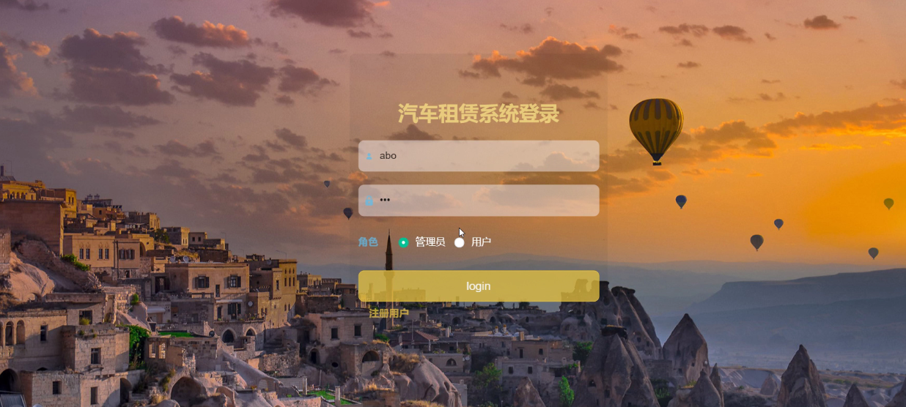
管理员登录界面

Slide 8
结束语
在本次毕业设计的过程中，从开始的懵懂无知，感觉设计一个系统非常困难，不知道该从何做起，但是通过查阅相关资料和网站之后，让我对该系统的开发有了新的认知，开发系统最重要的就是需求调查和系统分析，也通过老师指导和学过相关的知识，在加上我的不懈努力，最后将该系统逐步完成。在此次毕业设计中，让我知道了做什么事都必须要坚持，努力去查阅资料，并且善于发现和研究，充分利用身边资源，我相信办法总比困难多，所有问题都会迎刃而解。通过此次汽车租赁系统的开发设计，将我在大学期间所学的知识都应用到了其中。使理论知识和现实实践进行相结合，开发汽车租赁系统将理论知识和实践相结合，也将计算机信息与实践问题进行了相结合，通过现代计算机网络的便利来解决生活中的问题，并且还提高了我的计算机编程能力。

Slide 9
参考文献
[1]李璇.基于Java网络订餐平台的设计与实现[J].吉林:吉林大学,2019.
[2]黄瑞钰.图书在传统销售与互联网销售中的区别与转换[J].食品安全导刊,2019,9(27):101
[3]周雨薇,李玉红.“互联网+”模式下图书网络营销策略究[J].商场现代化,2019,9(12):36-37.
[4]陈实.“互联网+”背景下我国电子商务发展现状、问题和对策[D].武汉:华中师范大学,2019.
[5]王玉珂.图书交易领域电子商务模式O2O应用研究[D].武汉:华中师范大学,2018.
[6]王卉.基于java的汽车租赁系统服务平台的设计与实现[D].南京:南京大学,2018.
[7]曹珍,杨帆.基于Java框架的商户管理平台设计与实现[J],2017,36(04):119-121.
[8]刘意凡.基于Java的汽车租赁系统的设计与实现[D].北京:北京交通大学,2017.。

Slide 10
致 谢
此次毕业设计的结束，也代表着我的大学生活即将结束，这次毕业设计的过程中，我非常感谢我的老师和同学们对我的帮助，让我完成了这次的毕业设计，首先我要感谢我的指导老师，当我遇到困难时，老师在第一时间为我指导，为我解决了很多困难，在这里，感谢您对我耐心的指导，我还要感谢我的每一位老师，感谢你们把知识传授于我们，让我们学会了做人做事的道理。
其次，我要感谢我的同学们，在遇到困难时，我们一起努力征服困难，所以我要真诚的感谢我的同学们。

